Slide 1
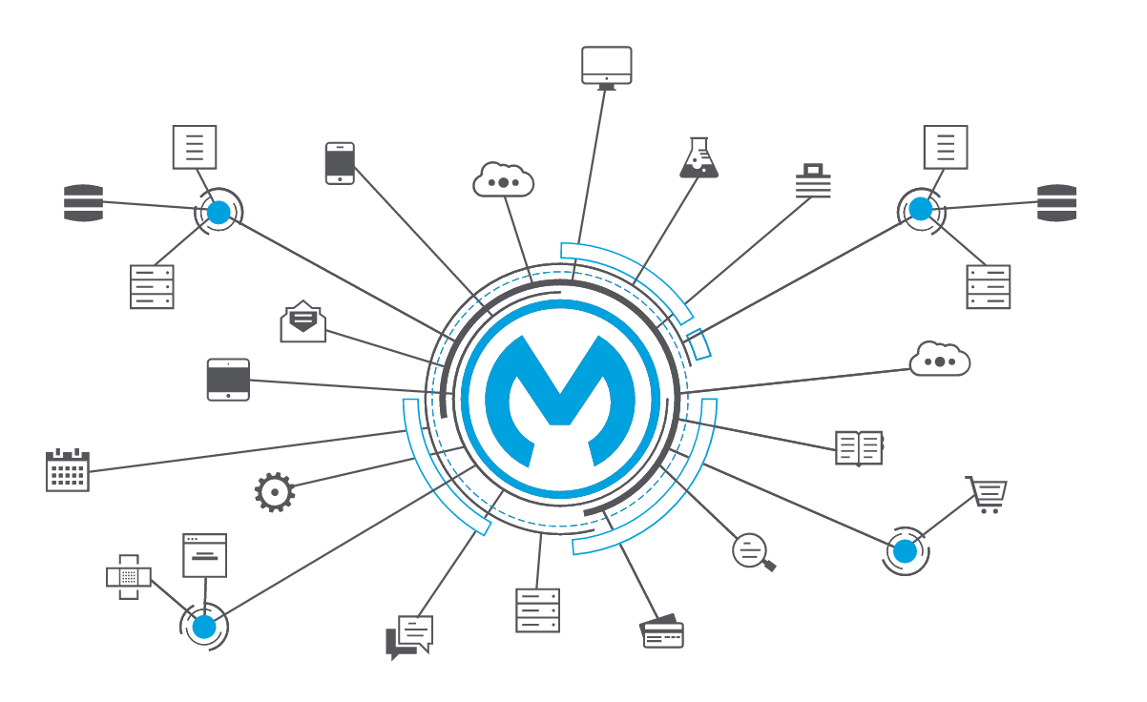

Mulesoft for Java Developers
WJAX 2021/Anand Shankar Uday Shankar/Tony Horst
/

Slide 2
Agenda
Was sind die Probleme die Firmen heutzutage in ihrer IT Landschaft haben?
Was ist MuleSoft überhaupt?
Wie ist es aufgebaut?
Was macht es?
Wieso ist es für mich als Java Entwickler so interessant?
API Led - der etwas andere Architektur Ansatz
Live Demo
Software Development Lifecycle
API Design
Exchange Publisher
Anypoint Studio - die (fast) perfekte Eclipse Erweiterung
Deployment
Monitoring
API Manager Policy

Slide 3
Probleme

Slide 4





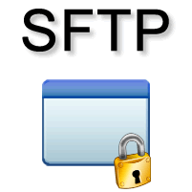


Nachteile existierender Point-to-Point Integrationslösungen
Web App
Mitarbeiter persönliche Informationen
Projekt Übersicht: Web Application die Mitarbeiterinformationen anzeigen soll
EMPSYS ==> Daten Mitarbeiter
Salesforce System ==> Urlaub & Gehalt
Datenbank (😨) ==> Werbeaktionen & Benefits
SFTP Server ==> Leistungsanalysen
Mitarbeiter Leistungs/Benefit Informationen
Notes:
Projekt Übersicht: Eine Web Application die Mitarbeiterinformationen anzeigen soll. In dem Fall zum Beispiel persönliche Daten und Gehaltsinformationen
Die Daten des Mitarbeiters werden in SAP gespeichert
Die Informationen für Urlaub und Gehalt liegen im Salesforce System
Mitarbeiter Werbeaktionen liegen in einer Oracle Datenbank (😨)
Die Leistungsanalysen jedes Mitarbeiters befinden sich auf einen SFTP server

Slide 5







Vorteile und Nachteile existierender Point-to-Point Integrationslösungen
 | Pünktlich und im Budget
 | Begrenzte Wiederverwendbarkeit
 | Eine feste Kopplung der Komponenten
 | Schwierig auf Änderungen erweiterbar
WEB Applikation
Mitarbeiter
persönliche Informationen
Mitarbeiter
Leistung/Benefit Informationen

Slide 6

6 Monate später
Mobile Applikation
WEB Applikation
Mitarbeiter
persönliche Informationen
Mitarbeiter
Leistung/Benefit Informationen
Mitarbeiter
persönliche Informationen
Mitarbeiter
Leistung/Benefit Informationen

Slide 7
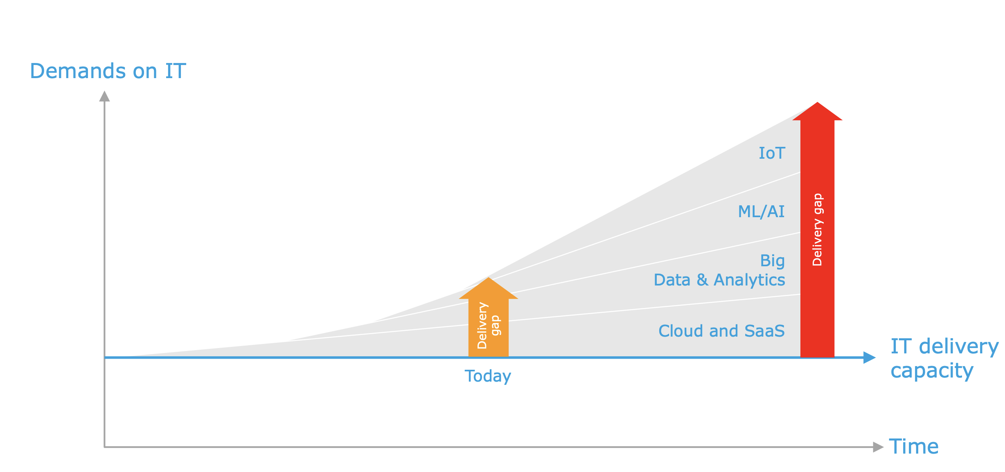
Der aktuelle Trend

Slide 8
Lösung ==> MuleSoft

Slide 9
Was ist Mulesoft überhaupt?
Integrationslösung von Salesforce, mit deren Hilfe effizient und schnell APIs geschrieben werden (nach dem WYSIWYG Prinzip)
Die unterschiedlichsten Systeme und Protokolle können genutzt und angebunden werden (eine kleine Übersicht) - als Beispiele
Protokolle: REST, SOAP
Datenbanken: MongoDB, IBM, Microsoft SQL
Programme/Tools/Cloud: Salesforce, SAP, Office365, Amazon AWS
Queues: IBM Queue, Websphere, JMS Queues
Im Kern ==> Systeme, die sonst nicht miteinander sprechen würden, können über spezielle Transformationen und Anbindungen miteinander arbeiten (über Transformationen) => Dataweave Language

Slide 10
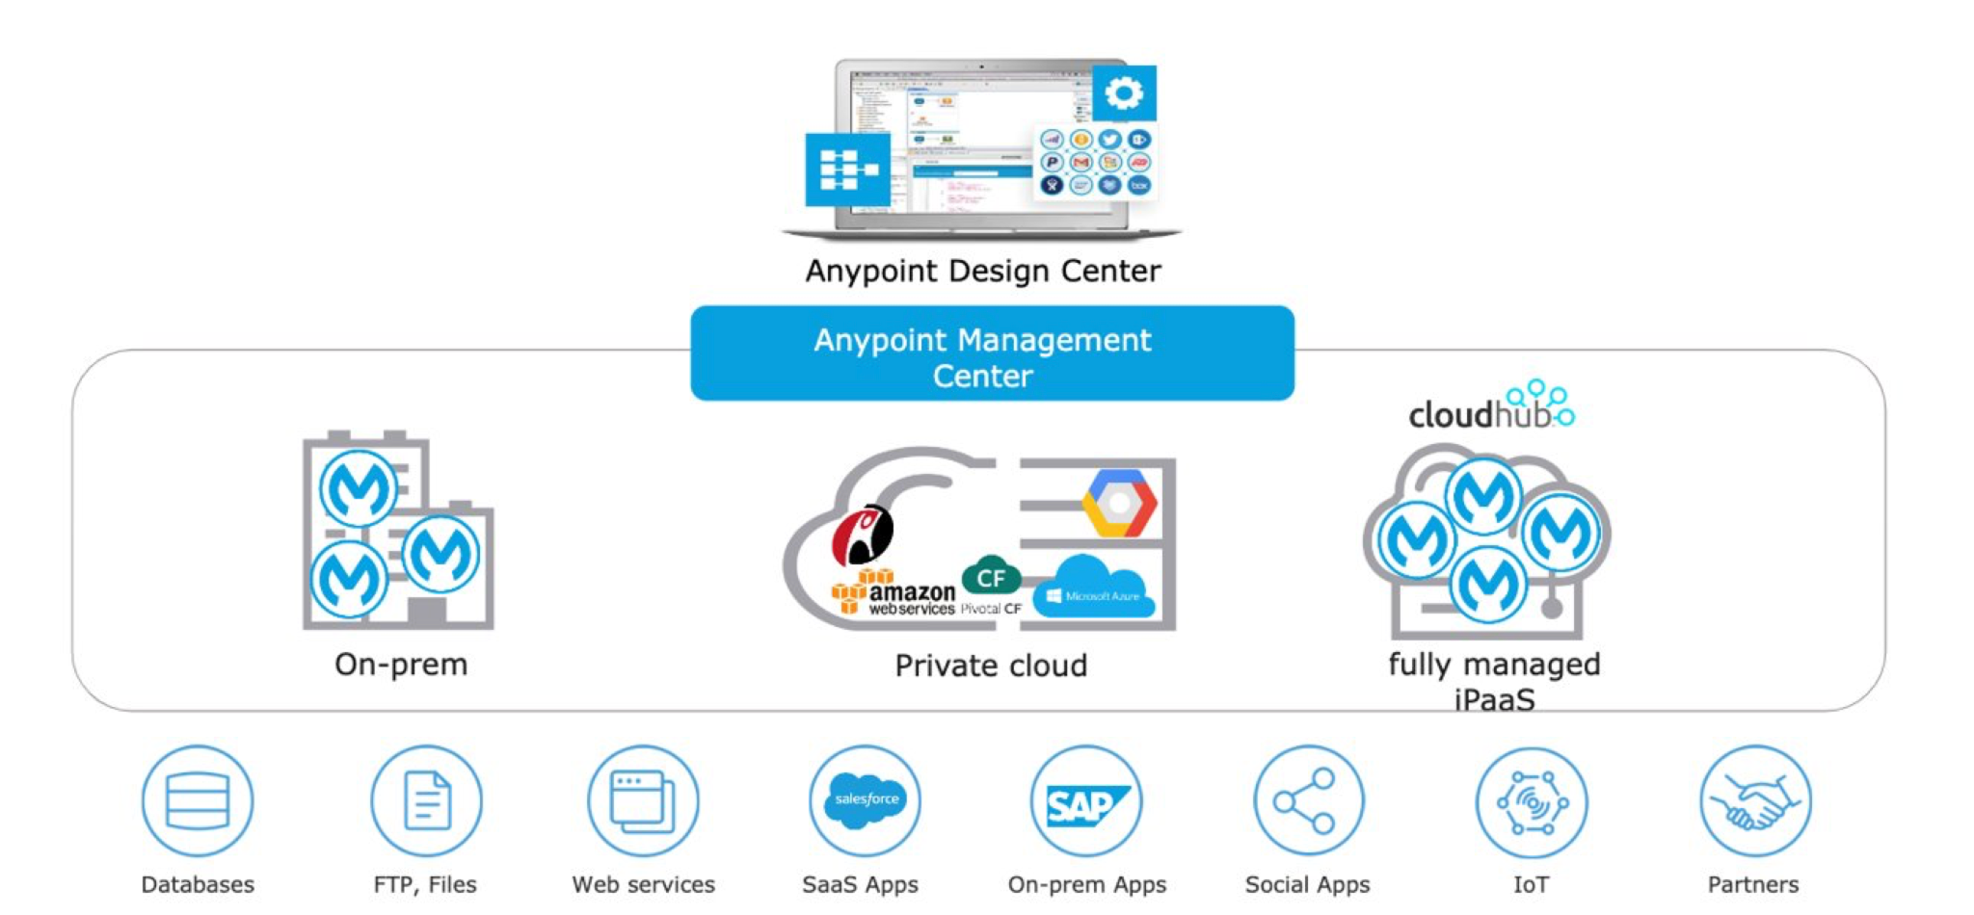
Wie ist Mulesoft aufgebaut?

Slide 11
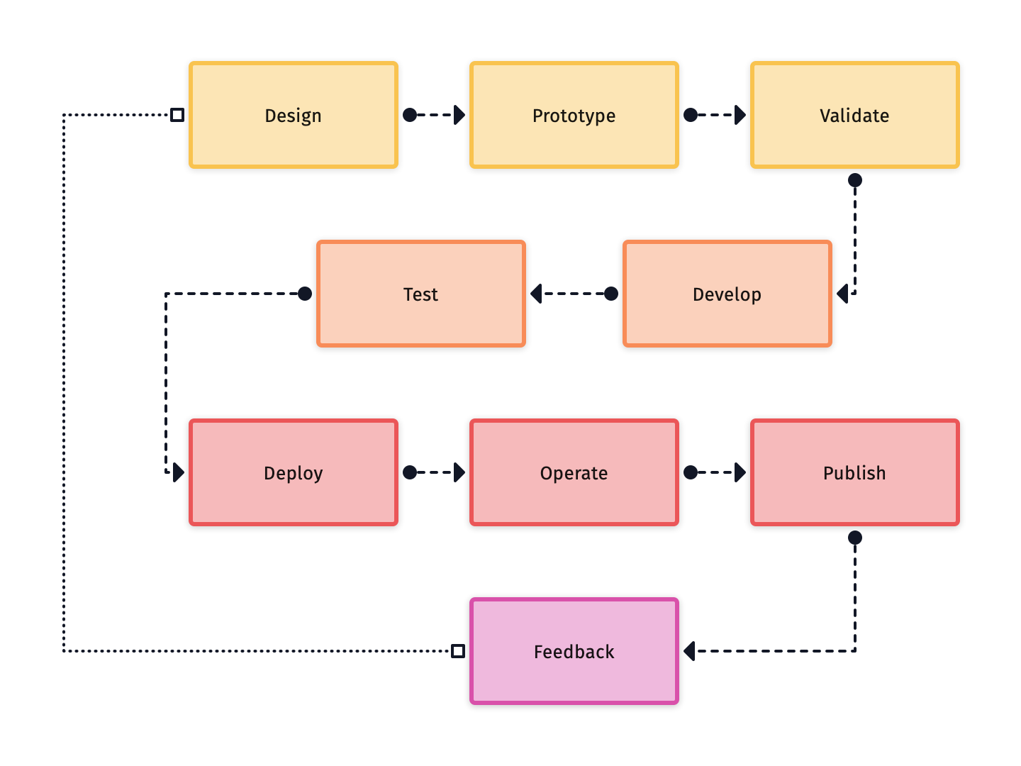
Wie ist Mulesoft aufgebaut? (Software Development Lifecycle)

Slide 12
Warum ist es für mich als Java Entwickler interessant?
Basiert auf Java - viele Dinge die man dort kennen und „lieben“ gelernt hat gibt es auch dort
Maven
Spring Integration (ESB)
UnitTests die als Java Anwendung geschrieben werden können
Stage/Common Properties
Keystore/TrustStore Anbindung und Security Verwaltung
Eine Entwicklungsumgebung die quasi eine Erweiterung von Eclipse ist (nein, es gibt leider keine brauchbare IntelliJ Erweiterung 🥲)

Slide 13
API-led Architektur

Slide 14
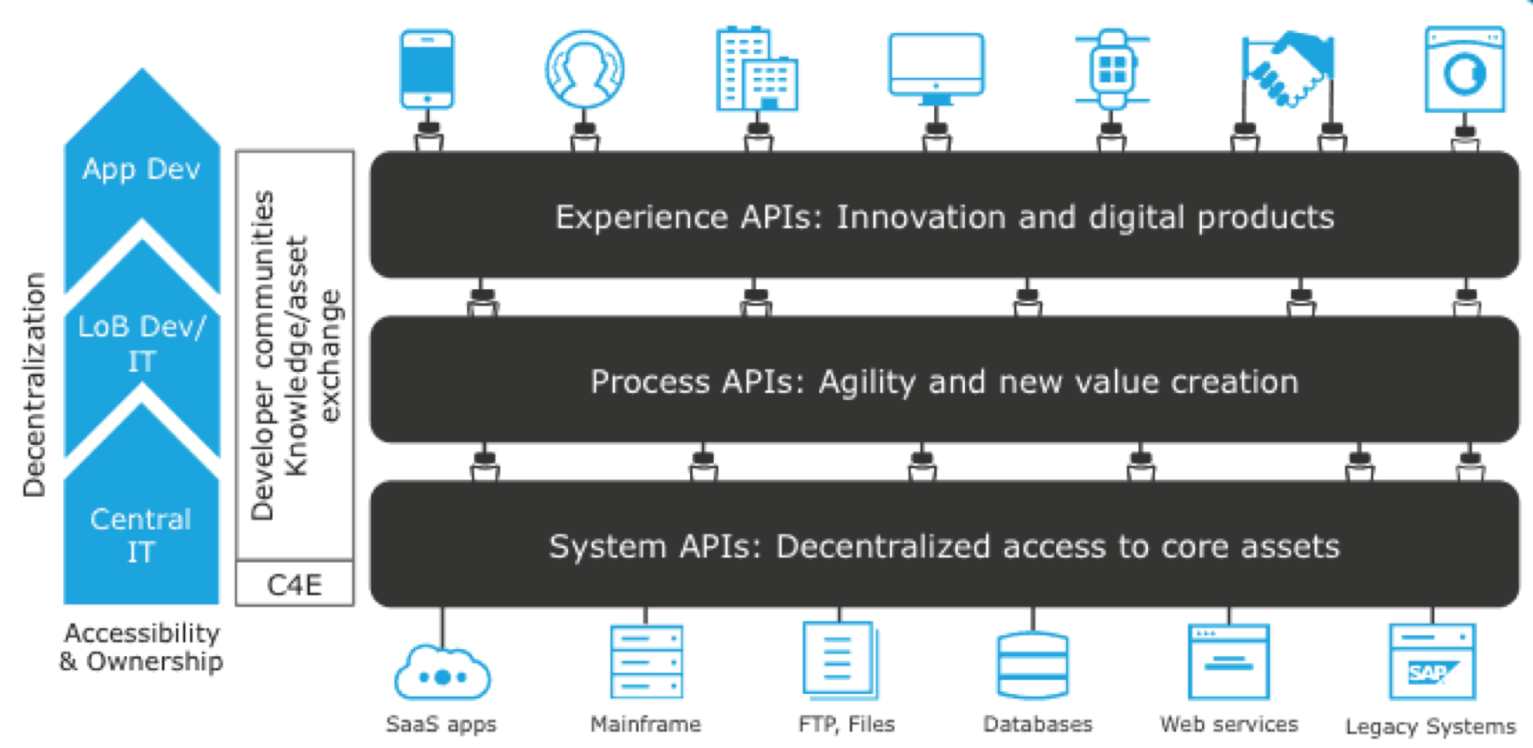
Was ist die API-LED Architektur

Slide 15
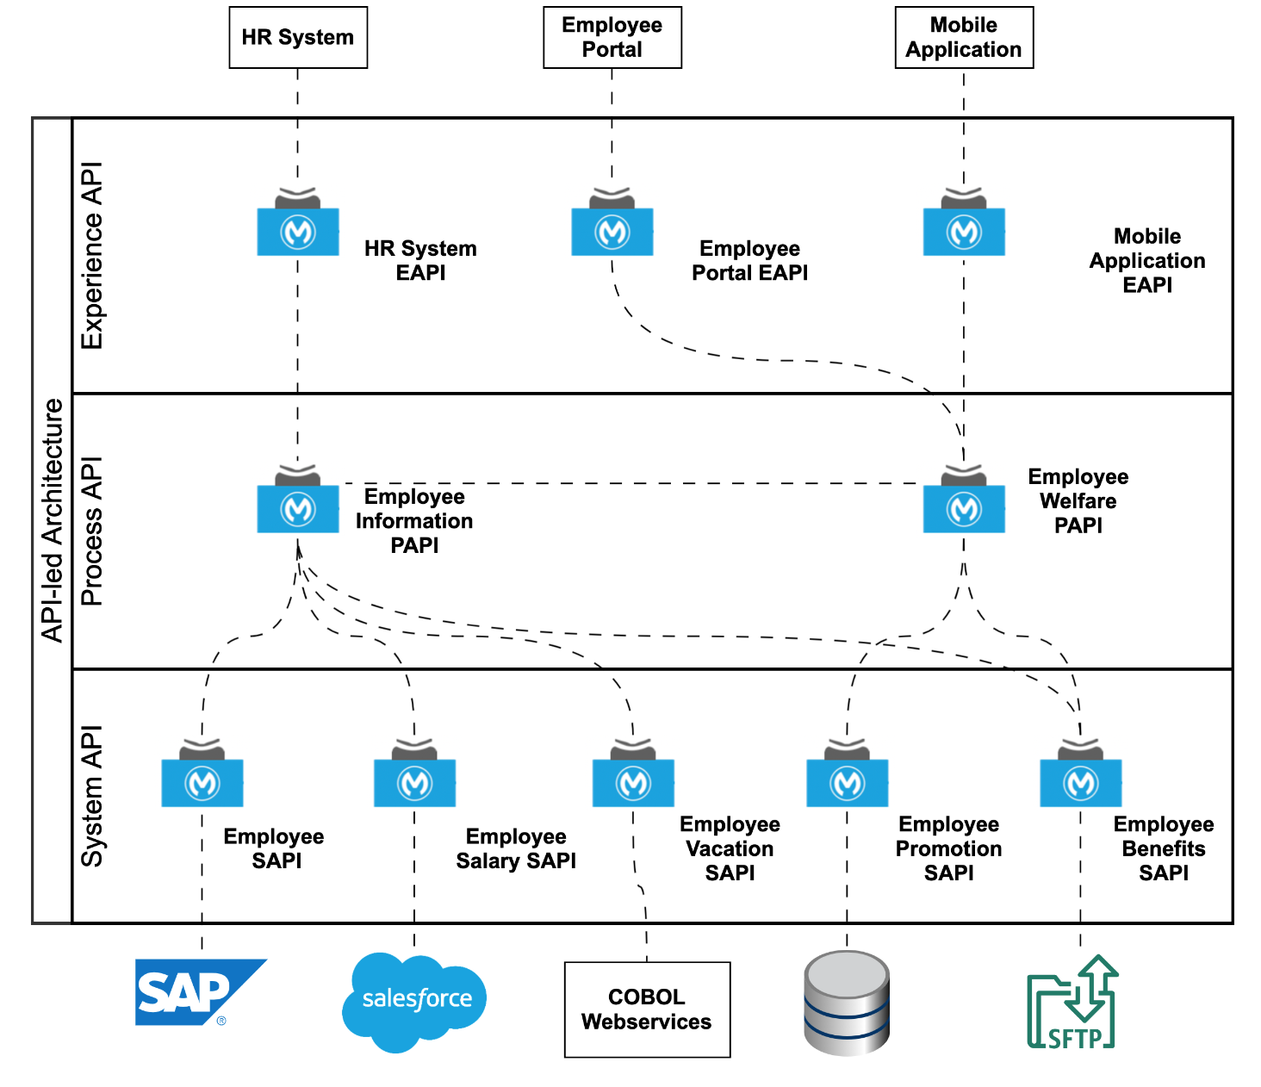
Das Problem mit API-LED Architektur Ansatz lösen

Slide 16
Live Demo :-)

Slide 17
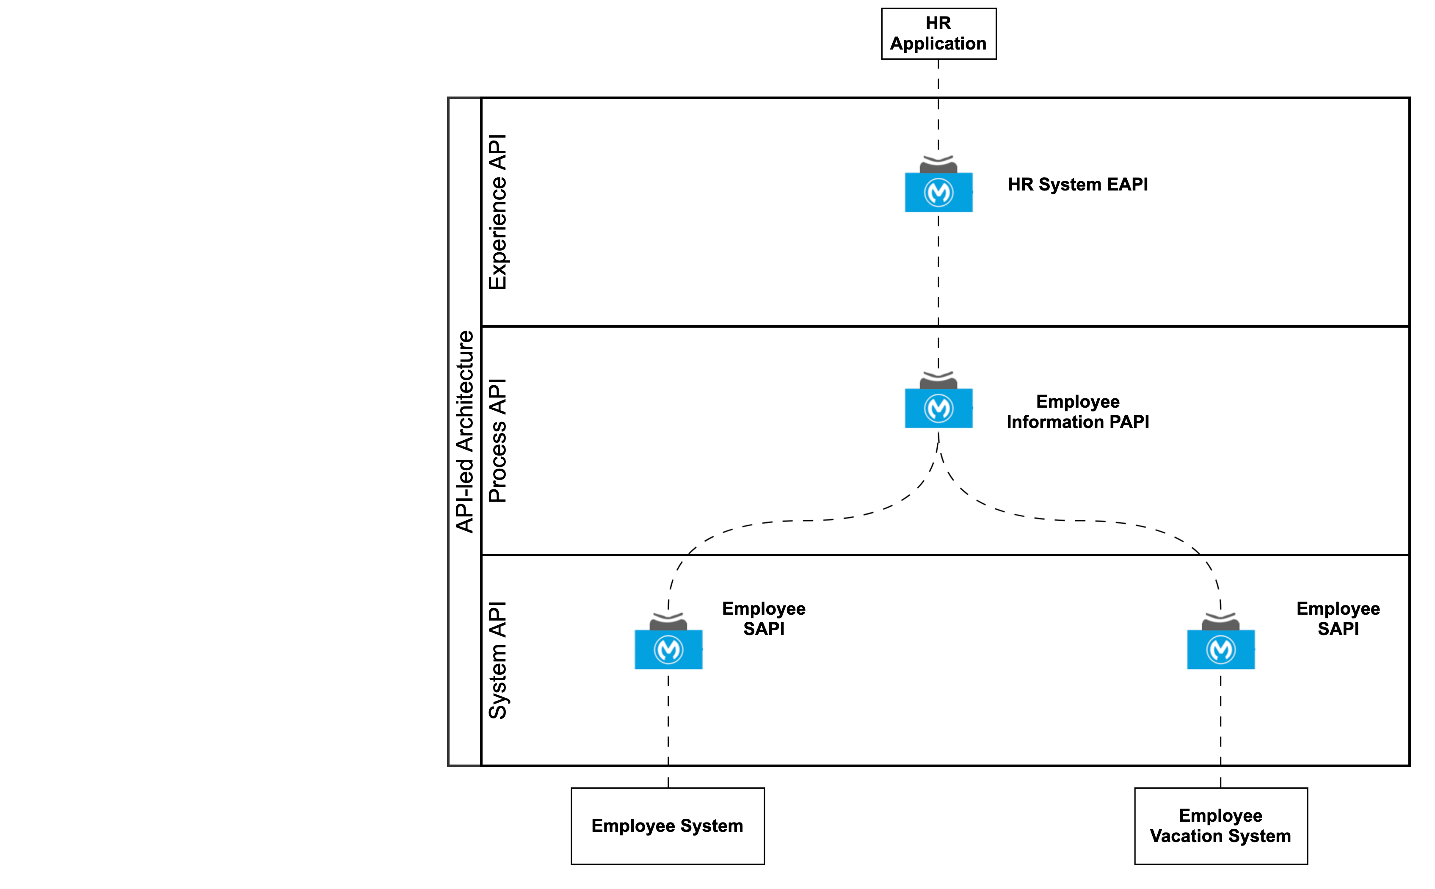
Kurzbeschreibung

Slide 18


Unterlagen und Details zu den Sprechern
Anand Shankar Uday Shankar | Tony Horst
Anand ist ein zertifizierter Mulesoft-Entwickler und Mulesoft-Architekt. | Tony ist ein zertifizierter Mulesoft-Entwickler.
Uday Shankar, Anand Shankar <Anand-Shankar.Uday-Shankar@adesso.de> | Horst, Tony <tony.Horst@adesso.de>

